Slide 1

Estudo do Guia do Exame AWS Solutions Architect- Associate (SAA-C03)

Slide 2

Domínios

Slide 3

Domínio 1: Design de arquiteturas seguras

Slide 4

Tarefa 1.1

Slide 5
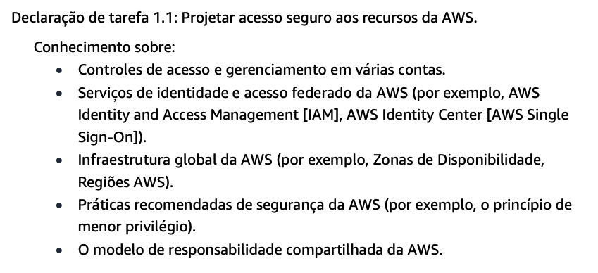
IAM: pesquisar sobre os termos policy (política), roles (funções), users (usuários) e groups (grupos);
AWS Identity Center: quais conceitos centrais precisamos entender aqui?
Infraestrutura global da AWS (o que são Zonas de Disponilidade e Regiões): https://aws.amazon.com/about-aws/global-infrastructure/
Least Privilege Principle;
AWS Shared Responsibility Model: em outras palavras, o que é responsabilidade do usuário e o que é responsabilidade da AWS.

Slide 6

IAM
Melhores práticas: https://docs.aws.amazon.com/pt_br/IAM/latest/UserGuide/best-practices.html
Conceitos importantes: políticas, funções, usuários e grupos;

Slide 7
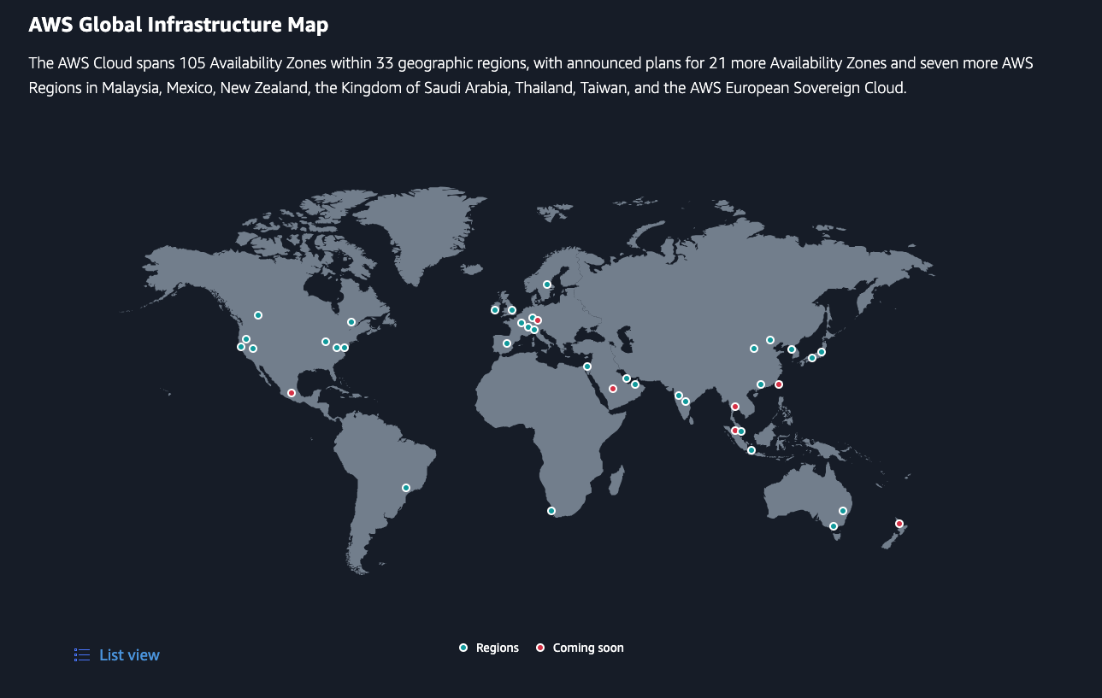
Infraestrutura global da AWS
Conceitos importantes: Zonas de disponbilidade (Availability Zones) e Regiões (Regions)
https://aws.amazon.com/about-aws/global-infrastructure/

Slide 8
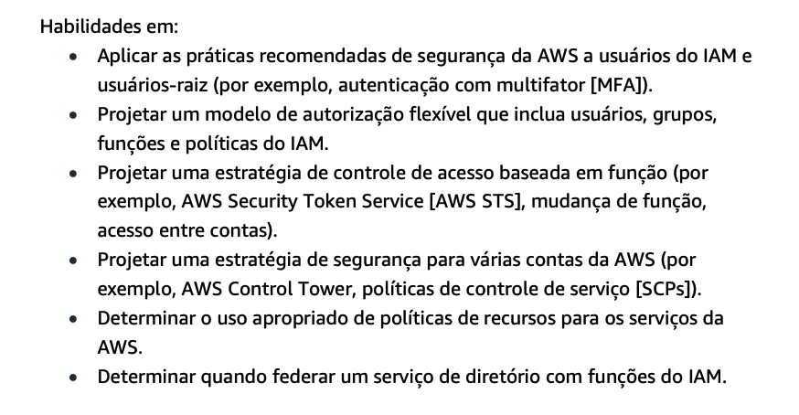
Conceitos: usuário-raíz, MFA, usuários, grupos, funções, políticas, controle de acesso baseado em função, segurança cross-account, política de controle de serviços;
AWS Security Token Service: importante entender todo o fluxo de autenticação e autorização
AWS Control Tower
O que são SCPs (service control policies)?
O que significa federar um serviço de diretório com funções do IAM?

Slide 9
Tarefa 1.2

Slide 10
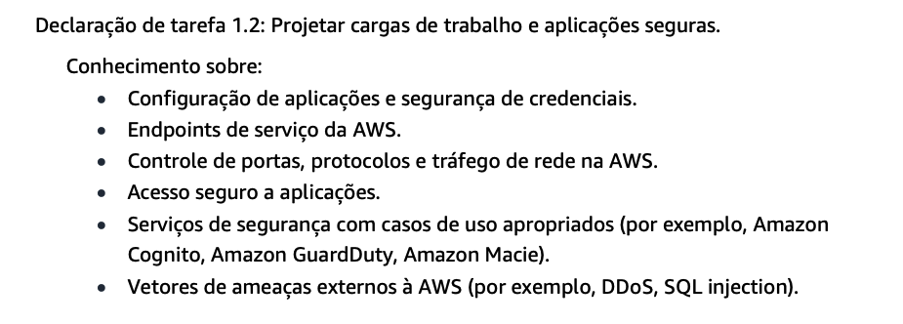
Importante destacar que alguns serviços são citados tanto na seção de serviços no escopo da prova como diretamente nas declarações de tarefas dos domínios, o que pode indicar maior relevância para a avaliação.
Fazer pesquisa sobre o Amazon Cognito, Amazon GuardDuty, Amazon Macie;
Como se proteger de ataques como DDoS e SQL Injection?

Slide 11
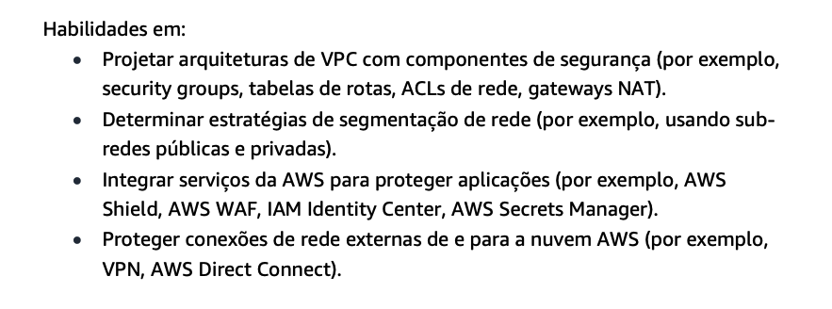
Conceitos importantes: VPC, security groups, tabelas de rotas, ACLs de rede, gateways NAT.
Diferenças entre uma sub-rede pública e privada.
AWS Shield, AWS WAF, IAM Identity Center, AWS Secrets Manager (casos de uso e diferenças).

Slide 12
Tarefa 1.3

Slide 13
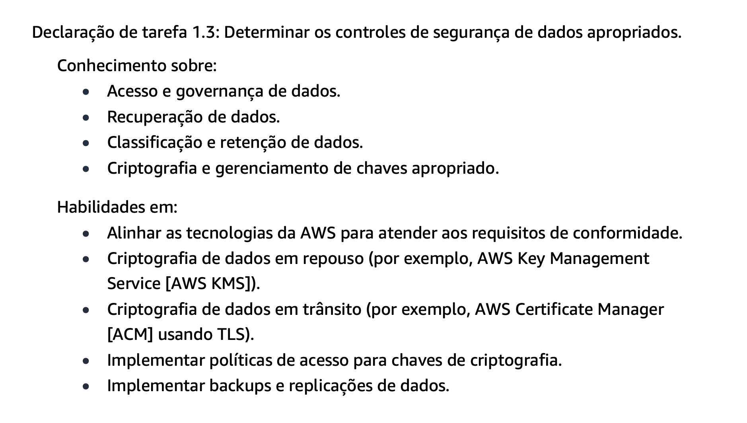
Criptografia em repouso
Criptografia em trânsito
AWS KMS e AWS ACM
Backups e replicação de dados

Slide 14
Domínio 2: Design de arquiteturas resilientes

Slide 15
Tarefa 2.1

Slide 16
Tarefa 2.2

Slide 17
Domínio 3: Design de arquiteturas de alta performance

Slide 18
Tarefa 3.1

Slide 19
Tarefa 3.2

Slide 20
Tarefa 3.3

Slide 21
Tarefa 3.4

Slide 22
Tarefa 3.5

Slide 23
Domínio 4: Design de arquiteturas econômicas

Slide 24
Tarefa 4.1

Slide 25
Tarefa 4.2

Slide 26
Tarefa 4.3

Slide 27
Tarefa 4.4

